Slide 1
ZNAKY SÚČASNEJ FILOZOFIE úvod do SF

Slide 2
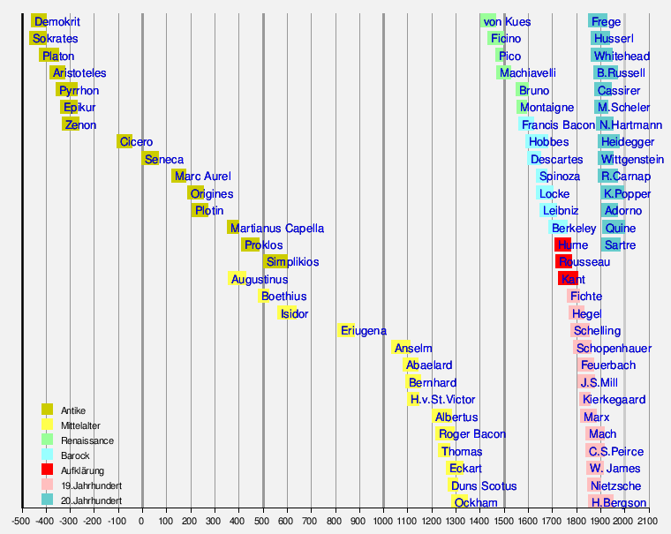

Slide 3
- súčasná filozofia je terminologické označenie filozofických iniciatív, myšlienok a postáv západnej filozofie. Začína po Heglovi.
O: Čo to znamená? Po jeho smrti?
- je to koniec 19. storočia alebo tiež druhá polovica 19. storočia.
!!! terminologické zamieňanie!!!
SF a moderná filozofia (pozitivizmus)
SF a postmoderná filozofia (20. storočie)
SF a filozofia súčasnosti (ak ju ešte máme)
Keďže kulminačným bodom celého klasického obdobia vývinu filozofie, jeho určitou syntézou a vyvrcholením je filozofia G. W. F. Hegela, poklasická filozofia začína kritickým vyrovnávaním sa s Hegelovým filozofickým dedičstvom - ako "spor o Hegla".
Charakteristiky súčasnej filozofie, ktoré možno považovať za antitézu Heglovho výroku: „Pravda je celok“:

Slide 4
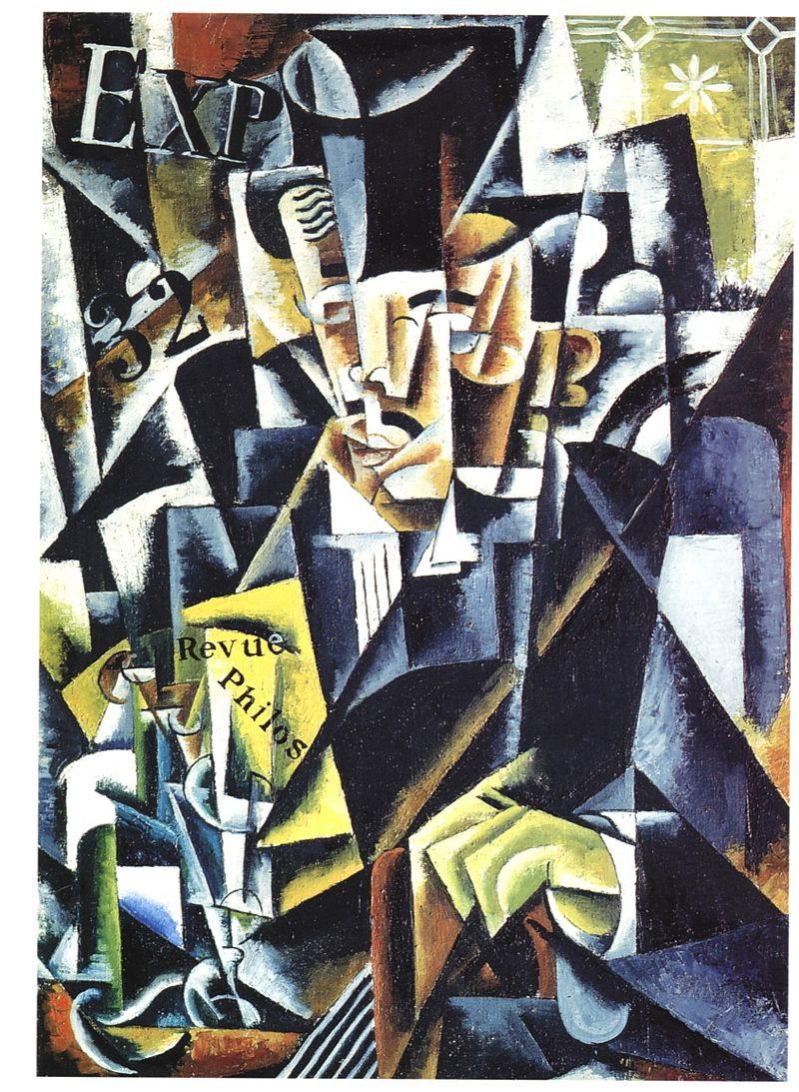

Slide 5
Delenie:
- analytická filozofia a kontinentálna filozofia
- pozitivizmus, novokantovstvo, pragmatizmus
- pozitivistická skupina a antropologická
- obrat na jazyk, na človeka a na spoločnosť
profesionalizácia disciplíny filozofie (univerzity, samostatnosť, profesori, časopisy a štúdie atd.)
„Dni uzavretých a izolovaných mysliteľov – talentovaných amatérov - a so svojimi odkazmi je pre definitívne preč!“ - už nie hľadač pravdy a obranca viery ale človek pýtajúci sa a ten kto publikuje svoje výsledky pre verejnosť

Slide 6
1. Rozklad smerov a hnutí
1. Rozklad smerov a hnutí - ich konvergovanie. Vznik synkretických koncepcií.
Dôsledok:
Utriediť prúdy a smery, resp. zatriediť filozofov 20. stor. k niektorému z nich je veľmi problematické.
Sú to skôr dejiny mien /osobností/, nie filozofických smerov.

Slide 7
2. Nesystémovosť
2. Nesystémovosť - filozofovanie mimo systémov.
Dôvody:
- Systém /ako reprezentant všeobecného/ odhliada od jednotlivého
Viď napr. spor Kierkegaarda s Hegelom: Hegel - "Celok je pravda", Kierkegaard - "Celok je nepravda"
- Systém manipuluje, znásilňuje a deformuje fakty tak, aby zapadali
do jeho systémovej logiky. R. Rorty to nazýva systémovým imperializmom.
- V snahe po "symetrickosti" /vnútornej logickej konzistentnosti/ má systém tendenciu vytvárať to, čo Schopenhauer nazýval "slepými oknami", t.j. dopĺňať chýbajúce fakty špekuláciami.

Slide 8
3. Zrieknutie sa možnosti celostného prístupu k svetu.
3. Zrieknutie sa možnosti celostného prístupu k svetu. Svet naskytá nie jednu, ale nekonečné množstvo interpretácií, ktoré sú rovnocenné.
Ako hovorí filozof F. Nietzsche:
"Nie sú fakty, sú len interpretácie".
- je toľko interpretácii, koľko je "predsudkov" /Hermeneutika/
- je toľko interpretácii, koľko je kontextov /Dekonštruktivizmus/
- je toľko interpretácii, koľko je použití /Pragmatizmus/
Podľa Hegela celok je logos /niečo racionálne usporiadané - poriadok/ - verzus - "Celok je svinčík" /Robert Musil/. Spisovateľ Robert Musil našu dnešnú situáciu vyjadril nasledovne: " Máme stále viac poriadkov a stále menej poriadku."
Pre súčasnú filozofiu je preto príznačná:
- mnohosť nad integritou
- jednotou partikulárnosti pred integritou
- konsenzus nesúmerateľnosti pre univerzálnosťou

Slide 9
4. Spochybňovanie racionalistických postojov
4. Spochybňovanie racionalistických postojov. To, čo sa eufemisticky zvykne nazývať ako "ústup zo slávy rozumu".
Hegel: "Všetko je rozumné"
Schopenhauer: "Všetko je nerozumné"
- Rozum nie je autonómny. Rozum samotný nie primárnym motivačným zdrojom nášho myslenia a konania. Je nástrojom niečoho iného (napr. nevedomia /viď napr. psychoanalytické koncepcie/, "života" /Filozofia života/, vôle /Schopenhauer/ a pod.
- Rozum nie je univerzálny: Neexistuje jeden dominantný a jedine správny typ racionality, ale vzájomne tu koexistuje viacero typov racionality, pričom ich nositeľmi nemusia byť len rozliční ľudia /napr. príslušníci rôznych kultúr/, ale ich nositeľom môže byť i to isté indivíduum.
Rozum a jeho princípy nie sú univerzálne i z toho hľadiska, že podliehajú času, historicite a tiež aj preto že jeho nositeľmi sú konkrétne smrteľné bytosti, ktoré v dôsledku svojej konečnosti /dejinnosti našej existencie/ nie sú nikdy schopné obsiahnuť totalitu. Naše poznanie preto nikdy nemôže dôjsť k nejakým jednoznačným a definitívnym záverom. ("Pohľad v celku je rezervovaný pre Boha" /Kierkegaard/.)

Slide 10
5. kritiky metafyziky
postmetafyzická fáza dejín filozofie.
Pre metafyziku bolo typické:
- Prístup ku skutočnosti z pozície sub specie aethernitatis /z hľadiska večnosti/. Úlohou filozofie bolo poznávať to, čo je večné, nemenné. Tradičná metafyzika hľadá pravú skutočnosť mimo pohybu a času. Toto chápanie siaha svojimi koreňmi hlboko do antiky, kde tiež platilo, že pohyblivé a času podrobené, stojí nižšie, ako nepohyblivé a večné /= tzv. parmenidovsko-platónsky motív/.
Súčasná filozofia znamená rehabilitáciu času a temporality. V súčasnej filozofii prevláda pozícia sub specie temporalis/z hľadiska času/. Filozofia prestáva byť filozofiou nekonečného /večného/ a stáva sa filozofiou konečnosti. S tým súvisí tiež i to, že svoju pozornosť zameriava viac na herakleitovský aspekt bytia. (Viď napr. H. Bergson, F. Nietzsche, Hermeneutika, Existencializmus, Heidegger a pod.)

Slide 11
6. averzia proti abstraktným schémam a konštrukciám
6. S týmto antimetafyzickým zameraním súčasnej filozofie súvisí i averzia proti abstraktným schémam a konštrukciám. Výzva: Treba obnoviť prirodzený názor na svet.
Heslá pod ktorými sa tento posun uskutočňoval:
- "Skúsenosť proti konštrukciám!" /Pozitivizmus/
Máme inštinktívne sklony vysvetľovať, avšak treba opísať /R. Avenarius/.
Veda nemá odpovedať na otázku "prečo", ale iba na otázku "ako" /A .Comte/.

Slide 12
7. koniec filozofie dejín Spochybňovanie historického optimizmu.
„Vytriezvenie z heroických ilúzií“. Pre súčasnú filozofiu je príznačná rezignácia na tzv. "veľké ciele". /Ahistorizmus/
Základnou otázkou, ktorá zamestnávala predchádzajúcu fázu vývinu filozofie, bola otázka: "Odkiaľ prichádzame, kto sme, kam ideme? Jej odpovede na túto otázku sa vyznačovali nasledujúcimi charakteristikami:
- Dejiny majú lineárny priebeh. Uplatňuje sa v nich princíp superpozície: predchádzajúce štádium je nevyhnutným predpokladom nasledujúceho. Vyššie vývinové štádiá obsahujú v sebe nižšie v určitej modifikovanej, prekonanej podobe /v zmysle heglovského "aufheben", znamenajúceho súčasne tri rozdielne významy: zrušiť, zachovať, povýšiť./
- Ideme k určitému cieľu, dejiny smerujú k "zlatému veku" ľudstva. Končia sa "happy - endom". Všetko dobre dopadne: Dejiny majú zmysel a my ho naplníme. Filozofia je tu na to, aby určovala stratégiu tohoto postupu, aby generovala tzv. emancipačné projekty /návody na to, ako sa vysporiadať s prekážkami, ktoré naplneniu tohoto cieľa bránia, t.j. takéto chápanie dejín sa vždy spájalo s ideou oslobodenia.
- Cieľovým produktom dejinného pohybu je jednotné ľudstvo. Všetka rozdielnosť a rozpornosť je len prechodná, všetko to bude nakoniec prekonané a ľudstvo zjednotené.

Slide 13
8. Uvoľnenie jazyka filozofie
- Uvoľnenie jazyka filozofie a jeho priblíženie k literárnosti. Filozofovanie opúšťa strohý akademický štýl vyjadrovania a sa stále viac sa približuje k literárnemu jazyku.
(H. Bergson a A. Camus získali dokonca Nobelovu cenu za literárnu stránku svojich diel.) Z literatúry preberá i žánre, ktoré vo filozofii doposiaľ udomácnené neboli /eseje, fejtóny, aforizmy/.
- Súčasný americký filozof, predstaviteľ novopragmatizmu /prúd v rámci postmodernej filozofie/ Richard Rorty v tejto súvislosti dokonca hovorí o zániku filozofie - o jej rozpustení v literárnosti. Podľa neho v takejto postfilozofickej kultúre bude kultúrnym ideálom básnik, nie vedec ani filozof..
- Obnovuje sa zmysel pre mýto-poetickú reč t.j. pre súčasnú fil. je typické preferovanie obrazného vyjadrovania pred pojmovým, resp. pred tzv. diskurzívnym /rozčleňujúcim/ jazykom. (Viď napr. Bergson, Heidegger a pod.) Diskurzívny jazyk, tým že skutočnosť disociuje a segmentuje do presne ohraničených pojmov, tým ju znehodnocuje a deformuje.

Slide 14
9. Prežívanie /zážitok/ sa stavia nad intelektuálnu reflexiu
Prežívanie /zážitok/ sa stavia nad intelektuálnu reflexiu.
Výzva: "Od abstrakcií k živej skúsenosti!" /Existencializmus, Filozofia života .../
Je zameraná najmä proti tzv. "vedeckému objektivizmu". Opúšťa predstavu tzv. nezúčastneného pozorovateľa.
Podľa známeho fyzika Johna Wheelera, slovo pozorovateľ treba nahradiť slovom "účastník".

Slide 15
10. Zdôrazňovanie úlohy jazyka v súčasnej filozofii
- tzv. linguistic turn /obrat k jazyku/ = prechod od „myslenia o svete“ k /logickej/ analýze jazyka /v ktorom svet myslíme a vyjadrujeme/.
Najprv sa pozornosť presúva zo syntaktických štruktúr vedeckého jazyka na jeho sémantické dimenzie, neskôr na rozbor pragmatických aspektov vedeckého jazyka /a ešte neskôr na používanie bežného hovorového /prirodzeného/ jazyka.

Slide 16
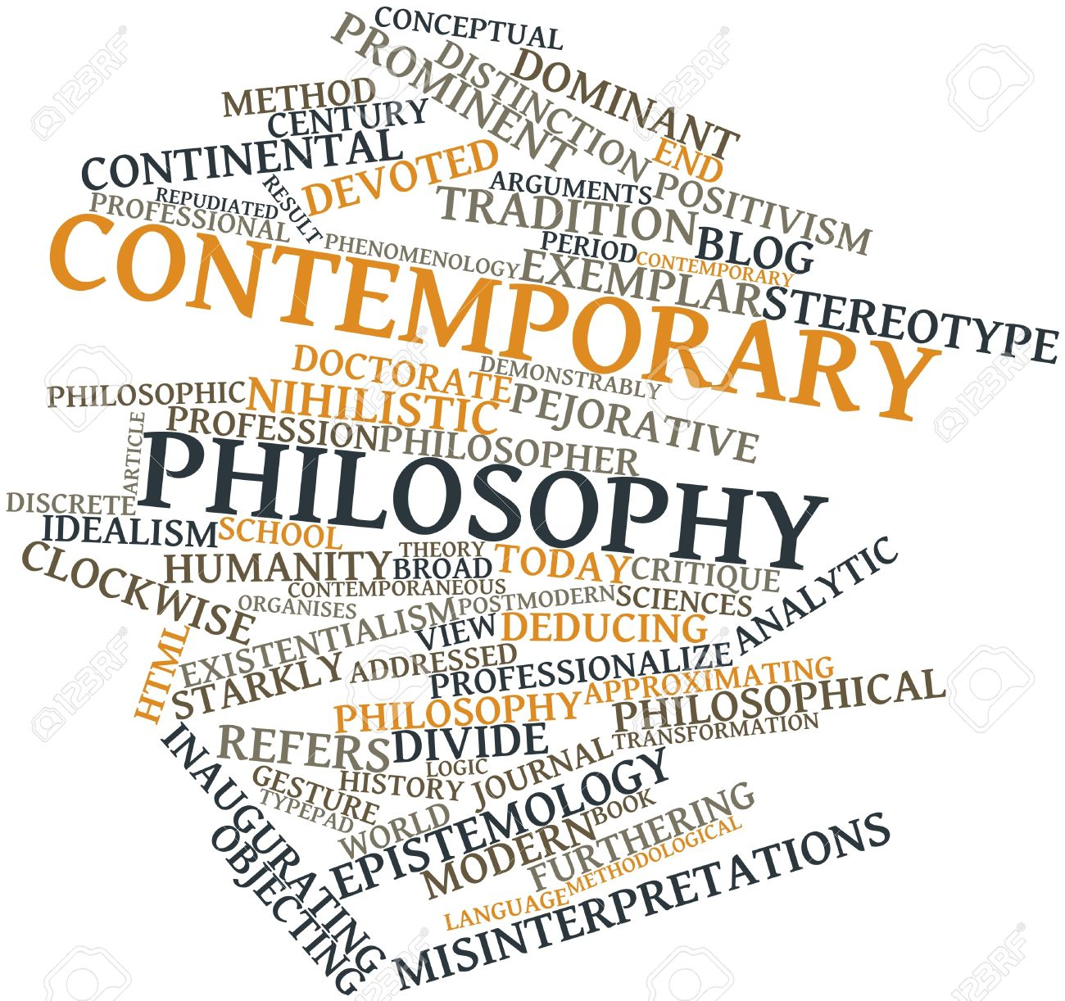

Slide 17
Záver

